Slide 1
Capstone Design Team F
진행 상황
2016310237 김동우
2016314577 김동한
2016311033 김영현
2017312329 최형규

Slide 2
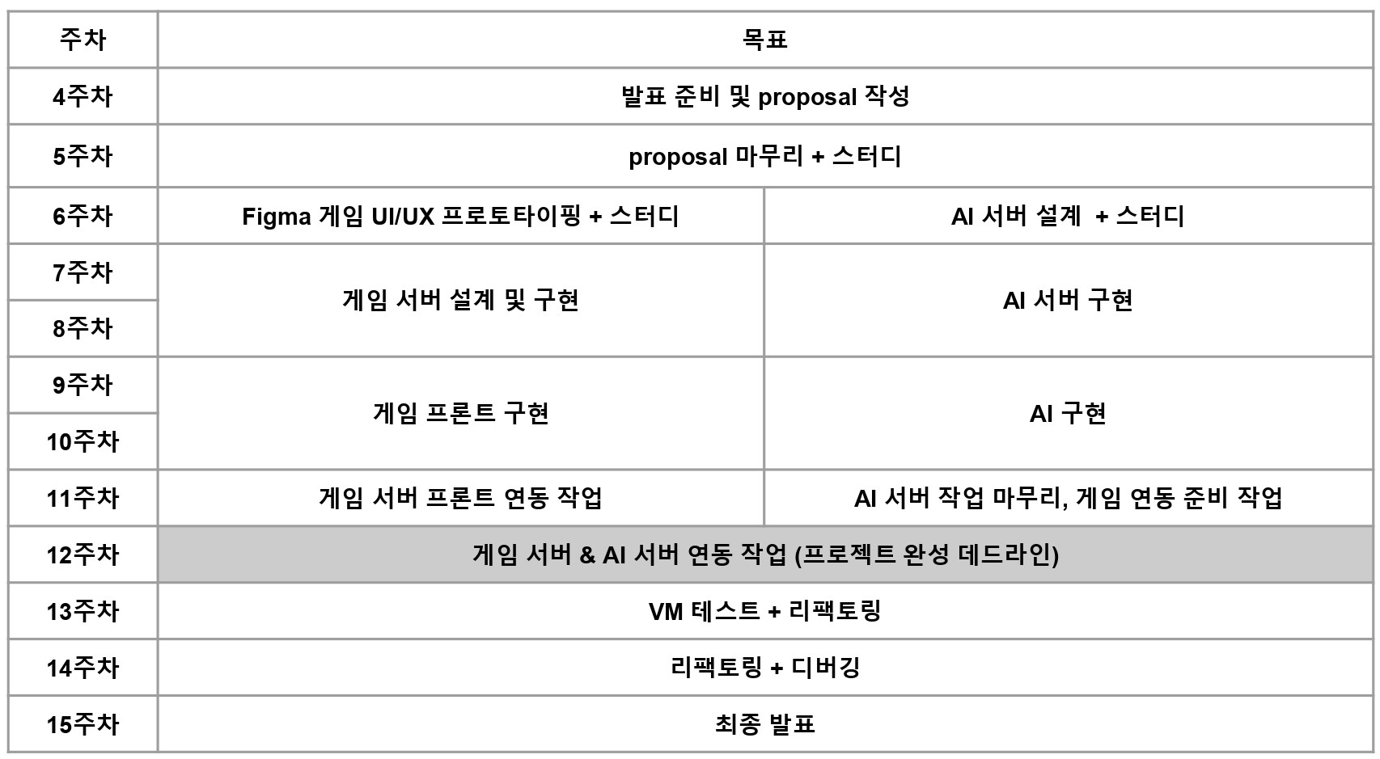
Weekly Plan

Slide 3
진행 상황 - Game
UX / UX 개선
코드 리팩토링
유저 이탈 시나리오 작업 ( 시작 타이머 진행중, 인게임 타이머 진행 중 이탈)
heroku 배포 작업
데모 게임 플레이

Slide 4
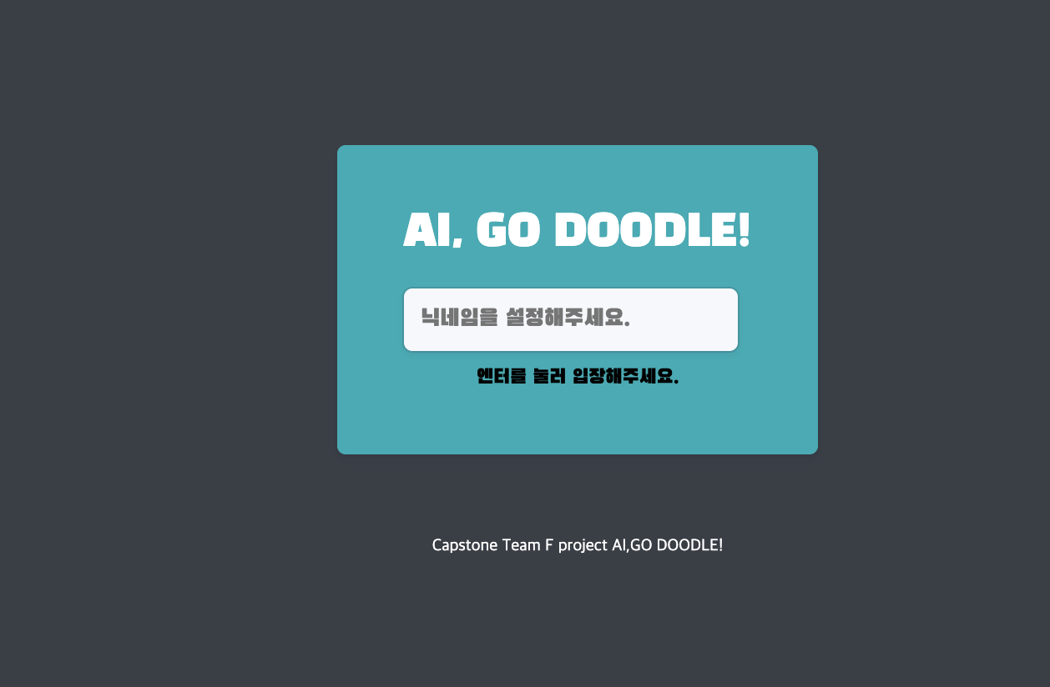
진행 상황 - Game
Game overview - login

Slide 5
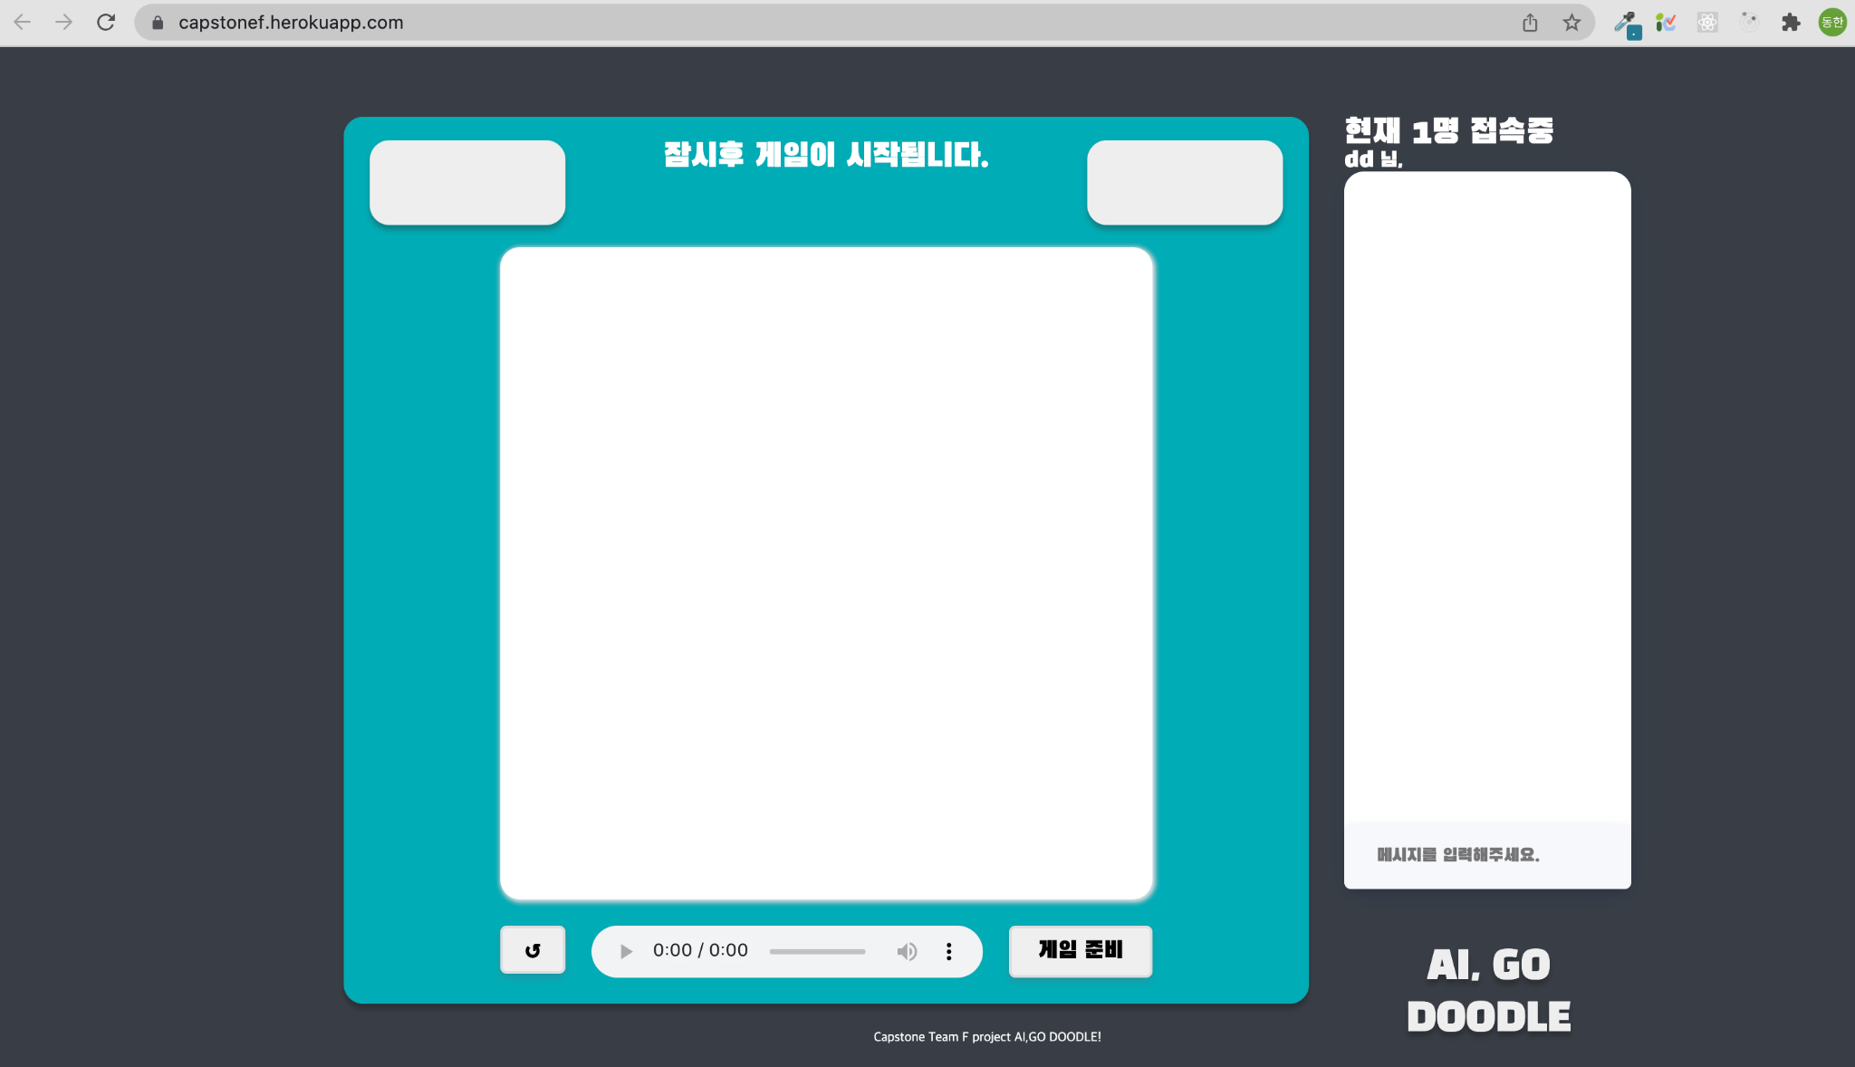
진행 상황 - Game
Game overview - in game

Slide 6
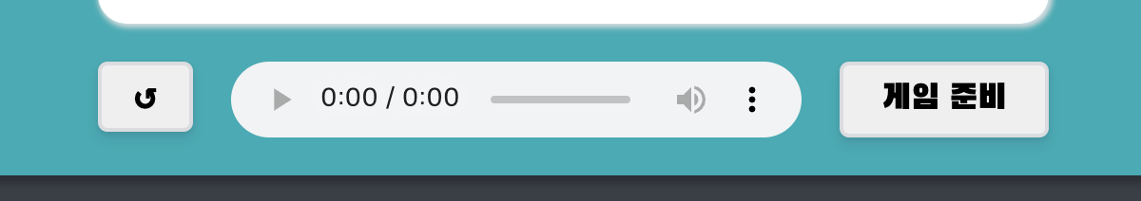
진행 상황 - Game
Game overview - bottom bar
화면 지우기 버튼
배경음악 재생
준비 버튼

Slide 7
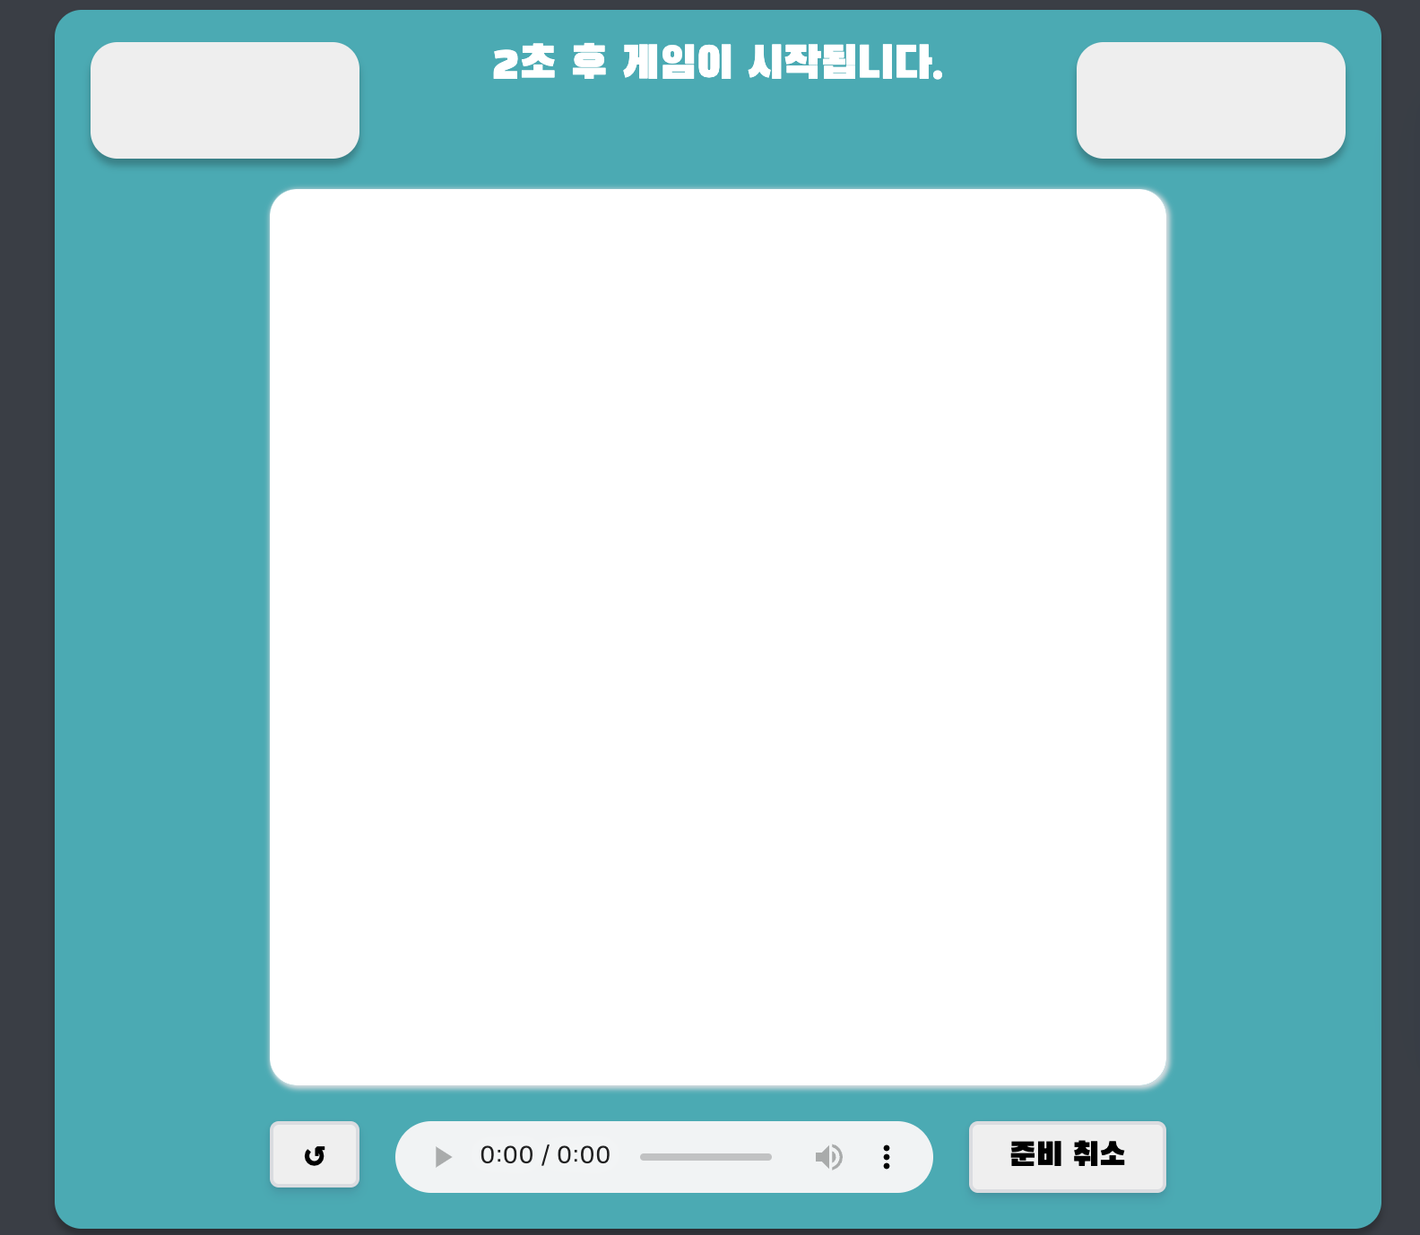
진행 상황 - Game
Game overview - start timer

Slide 8
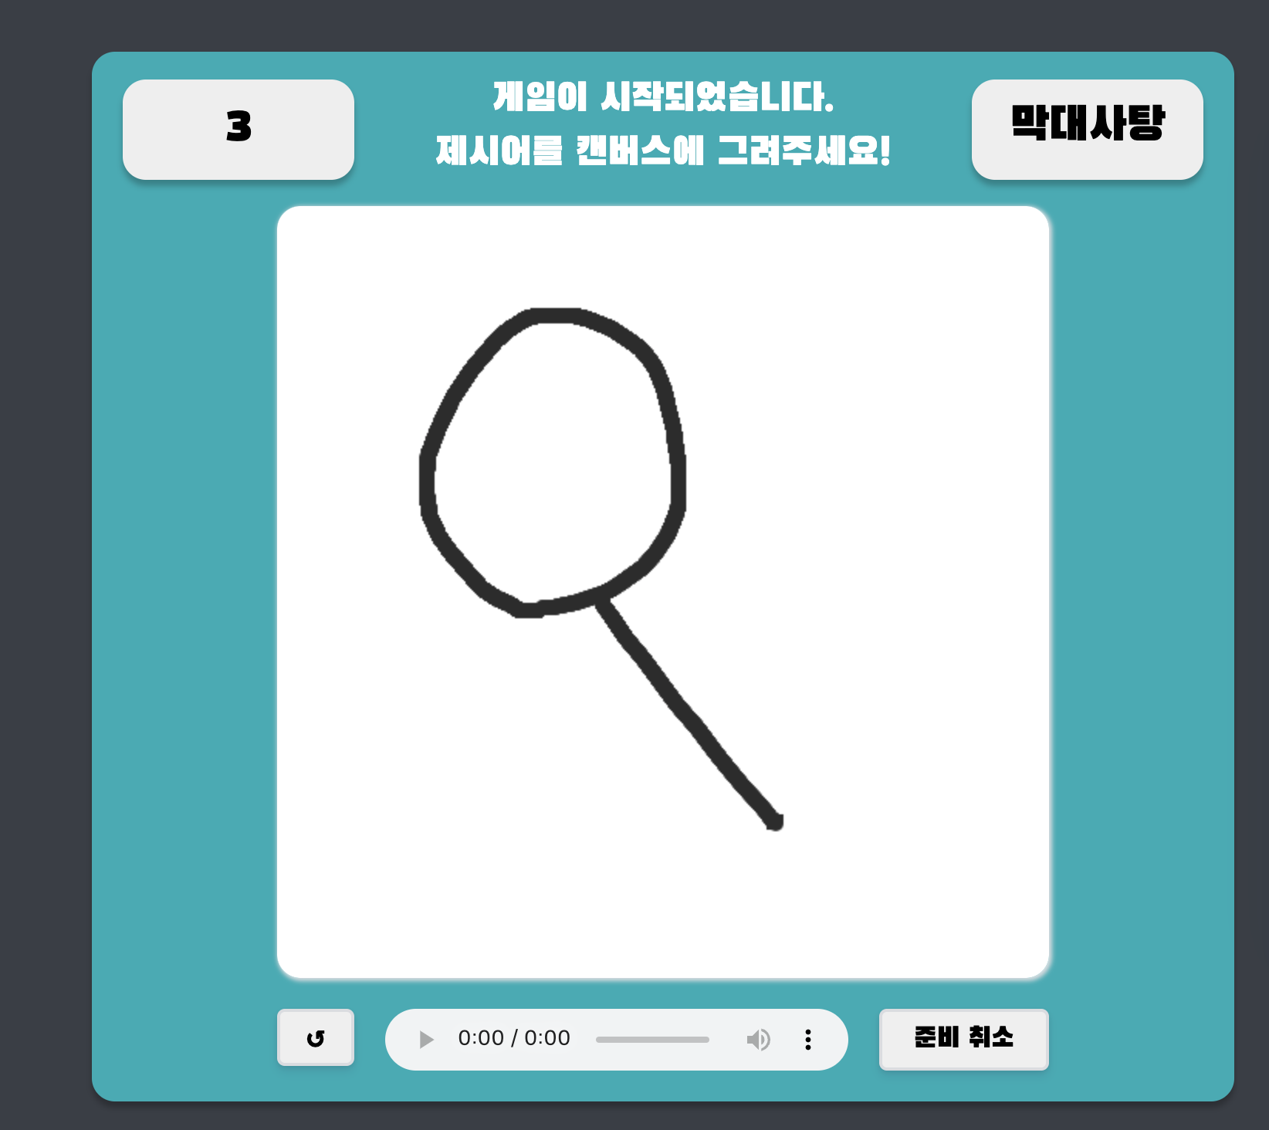
진행 상황 - Game
Game overview - game play

Slide 9
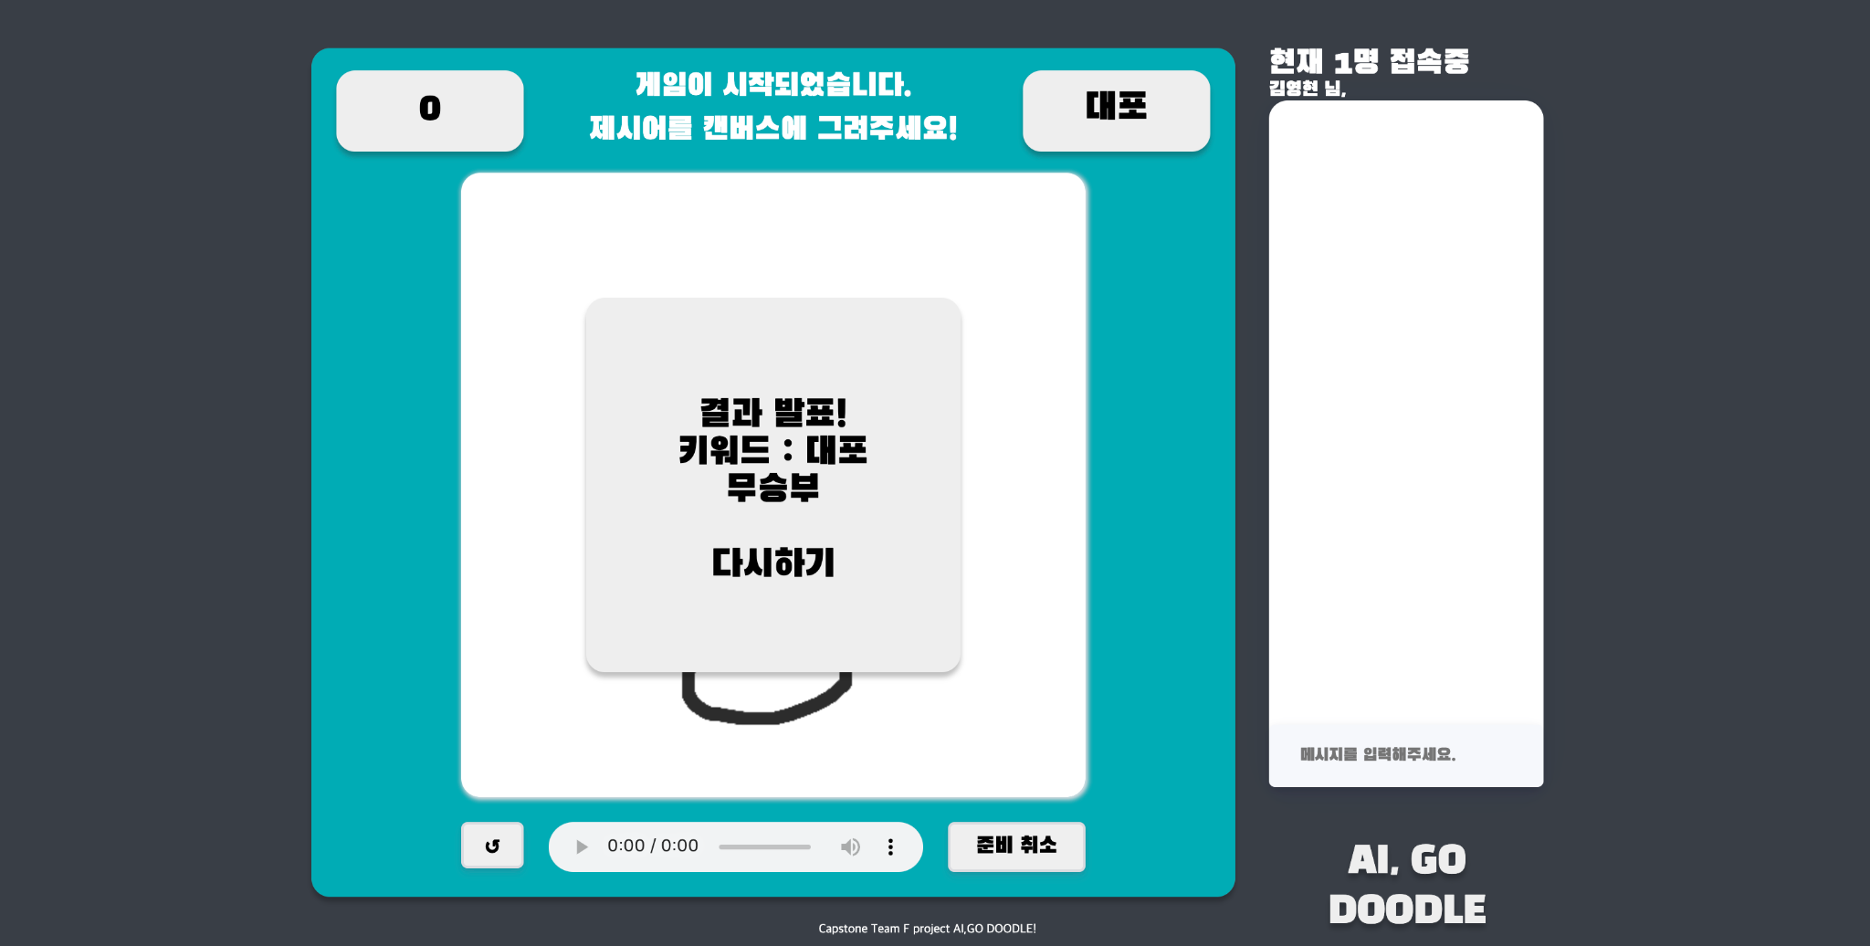
진행 상황 - Game
Game overview

Slide 10

진행 상황 - Game
https://capstonef.herokuapp.com/
Game Demo

Slide 11
TODO
게임 진행중 접속 차단
게임 종료시 그림 그리기 및 준비 버튼 동작 차단
데모 게임 진행
채팅창 줄 잘림 현상 수정
배포 관련 디버깅 (예기치 않은 서버 다운)

Slide 12
Thank you

